Slide 1
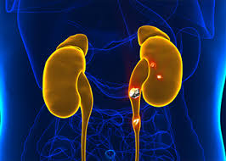
স্বাগতম

Slide 2
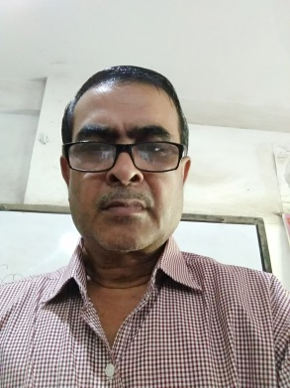
পরিচিতি
বিষয়=পরিচিতি
উত্তম কুমার চক্রবর্তী
সহকারী:সি:শি:
হোমনা কফিল উদ্দিন পাইলট বালিকা উচ্চ বিদ্যালয়।
শ্রেণি-নবম/দশম
বিষয়-জীববিজ্ঞা
অধ্যায়- অষ্টম
তারিখ:-১০-১২-২০২০

Slide 3
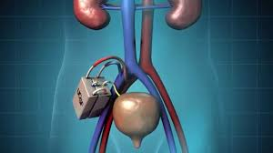
বিকল কিডনি
রোগাকৃত কিডনি

Slide 4
এ অধ্যায় পাঠ শেষে আমরা যা শিখবো ।
মানুষের রেচন ব্যাখ্যা করতে পারবে।
প্রাণির বর্জ্য নিঃসরণ ব্যাখ্যা করতে পারব।
বৃক্কের গঠন ও কাজ বর্ণনা করতে পারবে।

Slide 5
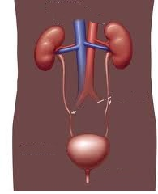
বৃক্ক (কিডনি) এর চিত্রটি ভালভাবে লক্ষ্য কর।
ডর্সাল অ্যাওর্টা
ইনফিরিয়র ভেনাক্যাভা
বৃক্ক
রেনাল ধমনি
রেনাল শিরা
রেচনতন্ত্র- রেচন মানব দেহের একটি জৈবিক প্রক্রিয়া যার মাধ্যমে দেহে বিপাক প্রক্রিয়ায় উৎপন্ন বর্জ্য পদার্থগুলো নিষ্কাশিত হয়। এই সকল দূষিত পদার্থ দেহের মধ্যে জমে বিষ ক্রিয়া দেখা দেয় এবং এর ফলে মৃত্যুও ঘটতে পারে। ঐ সকল বর্জ্য পদার্থ প্রধানত নিঃশ্বাস বায়ু, ঘাম এবং মূত্রের সাথে দেহের বাহিরে আসে। ফূসফুস, চর্ম ও বৃক্ক এই তিনটি হয় রেচন অংগ। বৃক্কের মাধ্যমে মুত্রের সাথে 80% নাট্রোজেন ঘটিত বর্জ্য পদার্থ পরিত্যক্ত হয়। তাই বৃক্কই প্রধানত রেচন অঙ্গ বলে।
ইউরেটার
মূত্রথলি
মূত্রনালি

Slide 6
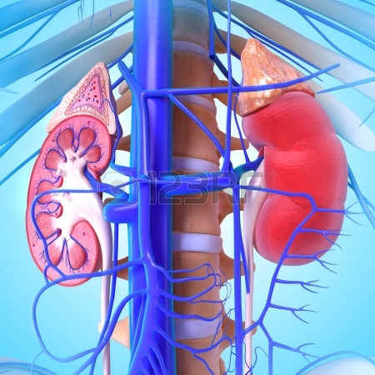
বৃক্ককে কিহিসাবে অভিহিত করাহয়
মূত্র- বৃক্ককে মূত্র তৈরির কারখানা হিসেবে অভিহিত করা হয়। দেহের পিছনের দিকে মেরুদন্ডের দুই পাশে বৃক্ক থাকে। বৃক্ক ছাঁকনির মতো কাজ করে। যকৃত আমাদের দেহের অতিরিক্ত অ্যামাইনো এসিডকে ভেঙ্গে ইউরিয়া, ইউরিক এসিড, অ্যামোনিয়া ও নাইট্রোজেন ঘটিত বর্জ্যপদার্থ তৈরি করে। বৃক্ক রক্তকে ছেকে ক্ষতিকর পদার্থ নিষ্কাশন করে। এই ক্ষতিকর পদার্থ পানির সাথে মিশে হালকা হলূদ বর্ণের মূত্র তৈরি করে। মূত্র নির্দিষ্ট সময় পর্যন্ত মূত্র থলিতে জমা ধাকে। প্রয়োজনে পেশি সংকোচন ও প্রসারণের ফলে দেহ থেকে মূত্র নির্গত হয়।

Slide 7
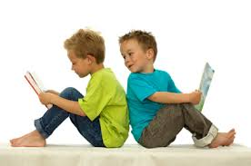
জোড়ায় কাজ সময়- 4 মিনিট
কিডনির লম্বছেদের চিত্র অঙ্কন করে বিভিন্ন অংশ চিহ্নত কর।

Slide 8
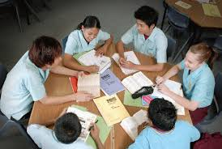
দলিয় কাজ
কিডনির কি কি রোগ হতে পারে লিখ?

Slide 9
ভিডিও চিত্রটি মনযোগ দিয়ে লক্ষ কর
বৃক্কের কাজ-
একজন স্বাভাবিক মানুষ 1 দিনে 1500 মি.মি মূ্ত্র ত্যাগ করে। মূত্র মানদেহের জন্য ক্ষতিকর। যা বৃক্ক অপসারনে গুরুত্বপূর্ণ ভুমিকা রাখে।
বৃক্ক মানবদেহের সোডিয়াম, পটাশিয়াম, ক্লোরাইড ইত্যাদি পরিমাণ নিয়ন্ত্রন করে। তা ছাড়াও মানবদেহের রক্তচাপ নিয়ন্ত্রণ, পানি, অম্ল ও ক্ষারের ভারসাম্য রক্ষা করে।

Slide 10
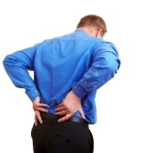
কিডনির কতিপয় রোগ
বৃক্কের রোগ
বৃক্কে পাথর
কিডনির প্রদাহ
প্রস্রাবে সমস্যা
‍বৃক্ক বিকল
মেরুদন্ডে ব্যথা
হাইপার টেশন

Slide 11
কিডনিকে সুস্থ্য রাখার উপায়-

Slide 12
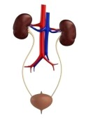
মূল্যায়ন
১। কিডনি কী কী উপায়ে সুস্থ্য রাখা যায়?
২। পাশের চিত্রের চিহ্নিত অংশের নাম বল?
৩। একটি কিডনির কত গ্রাম ওজন থাকে?
৪। একজন পূর্ণবয়স্ক ব্যক্তি প্রতি দিন কি পরিমান মূত্র ত্যাগ করে?
5। মানব দেহে কিডনি কোথায় অবস্থিত?

Slide 13
বাড়ির কাজ
প্রশ্ন-কিডনি বিকল হলে কিভানে সহজ পন্থায় প্রতিস্থাপন করা যায় তোমার ভাবনা উপস্থাপন কর।

Slide 14
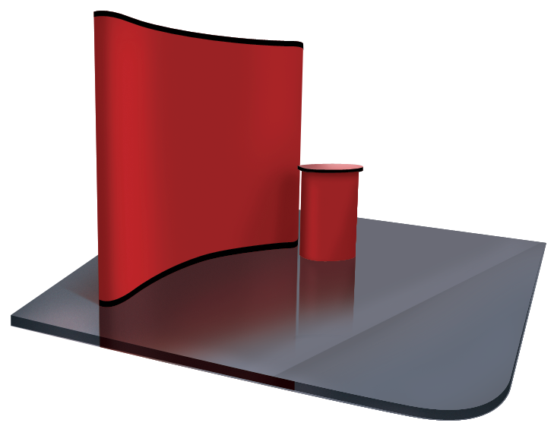
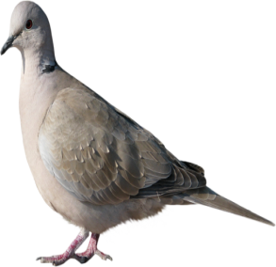
ধন্যবাদ

